Slide 1





Tan
微積分
4
導數的應用
© 2011 Cengage Learning. All Rights Reserved. May not be scanned, copied or duplicated, or posted to a publicly accessible website, in whole or in part.

Slide 2

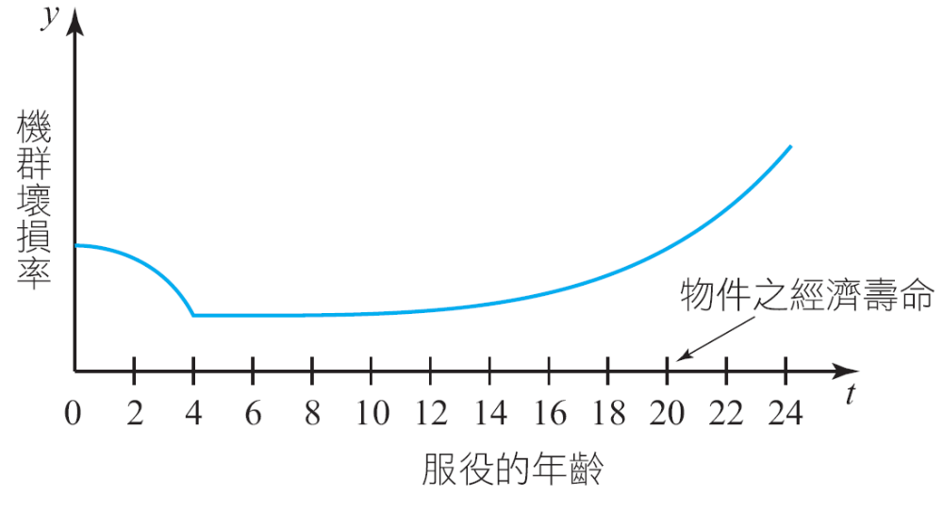
4.3
遞增與遞減函數以及第一階導數檢驗
遞增與遞減函數
決定飛機結構完整性的因子中，最重要的是機齡。高齡的飛機它的各個部分比較容易斷裂。
如圖4.19 所示，函數f的圖形是參考航空工業的「浴缸曲線」。
圖4.19
「浴缸曲線」表示機群中壞損的飛機個數，它是機群機齡的函數
Tan/微積分-Ch4.3-p171

Slide 3
遞增與遞減函數
它提供某特定商用機群的壞損率與飛機服役的年齡有關的函數。
函數在(0, 4) 區間遞減（decreasing）表示於初始試航期間若問題被發現並修正，則機群壞損率會降低。
函數在(4, 10) 是常數（constant），表示初始試航期間發現飛機有一些結構上的問題。
此外，函數遞增（increasing）表示主金屬疲勞的結構瑕疵增加。
Tan/微積分-Ch4.3-p171

Slide 4
遞增與遞減函數
這些包含遞增和遞減函數的概念，可以用數學式子描述如下。
定義 遞增和遞減函數
對於I 內的每一對數x₁ 和x₂，若
x₁ < x₂ f (x₁) < f (x₂) 圖4.20a
則函數f 在I 區間遞增（increasing）。
對於I 內的每一對數x1 和x2，若
x₁ < x₂ f (x₁) > f (x₂) 圖4.20b
則函數f 在I 區間遞減（decreasing）。
若f 在I 內不是遞增就是遞減，則它在I 區間是單調的（monotonic）。
Tan/微積分-Ch4.3-p171~172

Slide 5
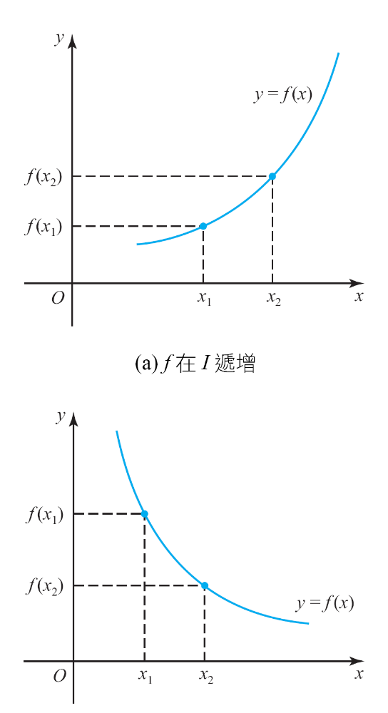
遞增與遞減函數
(a) f 在I 遞增
(b) f 在I 遞減
圖4.20
Tan/微積分-Ch4.3-p172

Slide 6
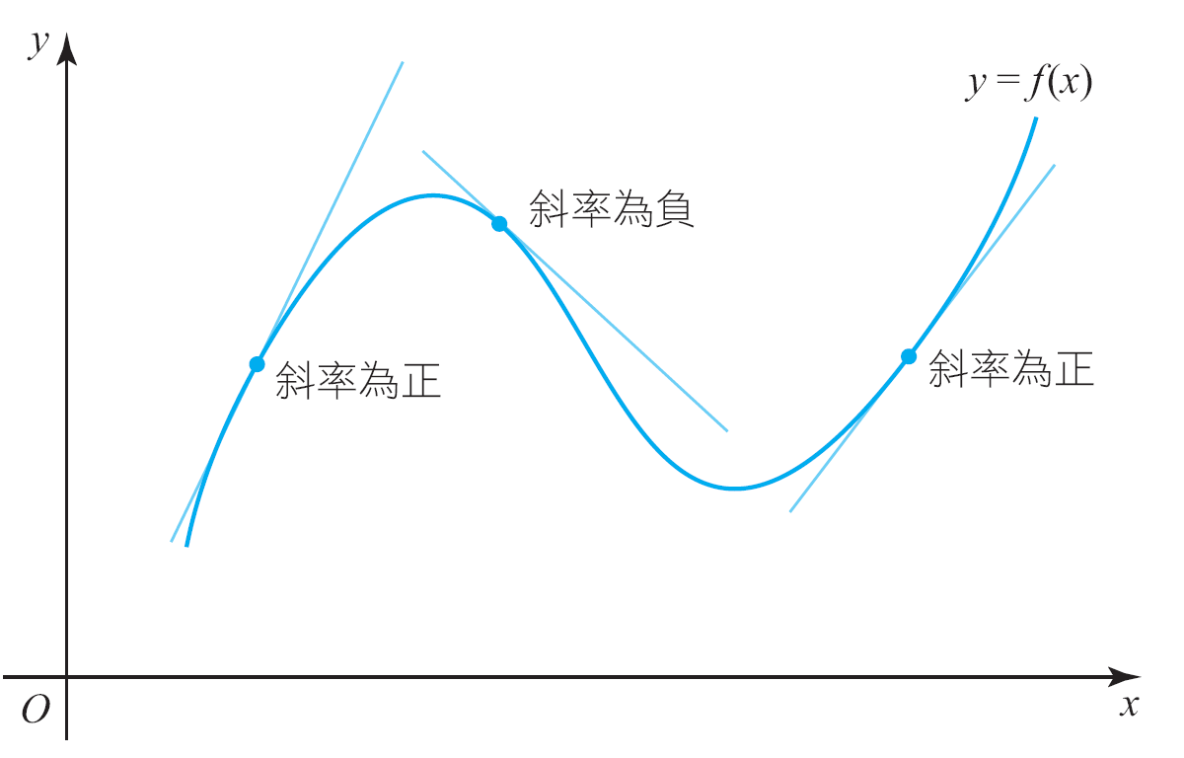
遞增與遞減函數
因為函數的導數是測量函數的變化率，自然地，它成為我們決定可微分函數在哪些區間遞增或遞減的工具。
如圖4.21 所見，若f
的圖形在某區間的
切線斜率是正，則
函數在那個區間遞
增。
圖4.21
f 在f ' (x) > 0 的區間遞增，且f 在f ' (x) < 0 的區間遞減
Tan/微積分-Ch4.3-p172

Slide 7
遞增與遞減函數
同理，若f 在某區間的切線斜率是負，則函數在那個區間遞減。
同時我們知道，在(x, f (x)) 點的切線斜率和f 在x 處的變化率是f ' (x)。
因此，f 在f ' (x) > 0 的區間遞增並且f 在f ' (x) < 0 的區間遞減。
Tan/微積分-Ch4.3-p172

Slide 8
遞增與遞減函數
由這些觀察直接引導出下面的定理。
定理1 提供我們建立找函數是遞增、遞減或是常數的區間方法。
定理1 假設f 在開區間(a, b) 是可微分的
a. 對於在(a, b) 內的所有x，若f ' (x) > 0，則f 在(a, b) 是遞增。
b. 對於在(a, b) 內的所有x，若f ' (x) < 0，則f 在(a, b) 是遞減。
c. 對於在(a, b) 內的所有x，若f ‘ (x) = 0，則f 在(a, b) 是常數。
Tan/微積分-Ch4.3-p172

Slide 9
遞增與遞減函數
因此，回顧前面，我們知道函數只有經過零點處或在不連續點處才會發生符號改變。
決定函數遞增或遞減的區間
1. 求使f ‘ (x) = 0 或f ’ (x) 不存在的所有x 值。應用這些點
將f 的定義域分割成開區間群。
2. 在步驟1 所得的每一個開區間選一個檢驗數c，並決定
f ' (c)在那個區間的符號。
a. 若f ' (c) > 0，則f 在那個區間遞增。
b. 若f ' (c) < 0，則f 在那個區間遞減。
c. 若f ‘ (c) = 0，則f 在那個區間是常數。
Tan/微積分-Ch4.3-p173

Slide 10
例題 1
決定函數f (x) = x³ – 3x² + 2遞增的區間與遞減的區間。
解：
  因為
  f ′(x) = 3x² – 6x
  = 3x(x – 2)
  所以f ' 是處處連續並且0 和2 是它的根。
  f ' 的根將f 的定義域分割成( −∞, 0), (0, 2) 和(2, ∞)。
Tan/微積分-Ch4.3-p173

Slide 11
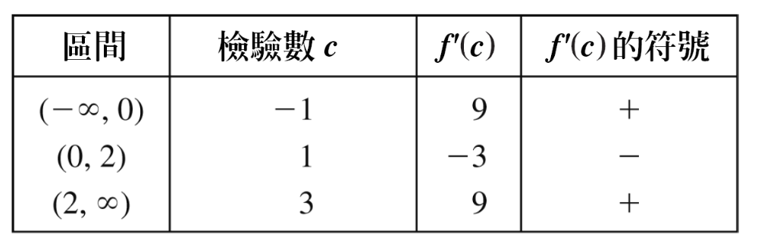
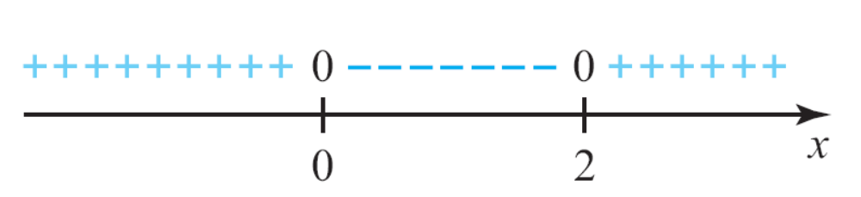
例題 1－解
為了決定f ' (x) 在這些區間的符號，所以只要計算f ' (x) 在每一個區間內的檢驗點。這些結果摘錄於下表。
如此得到圖4.22 f '(x) 符號的示意圖。
圖4.22 f ' 符號的示意圖
Tan/微積分-Ch4.3-p173~174

Slide 12
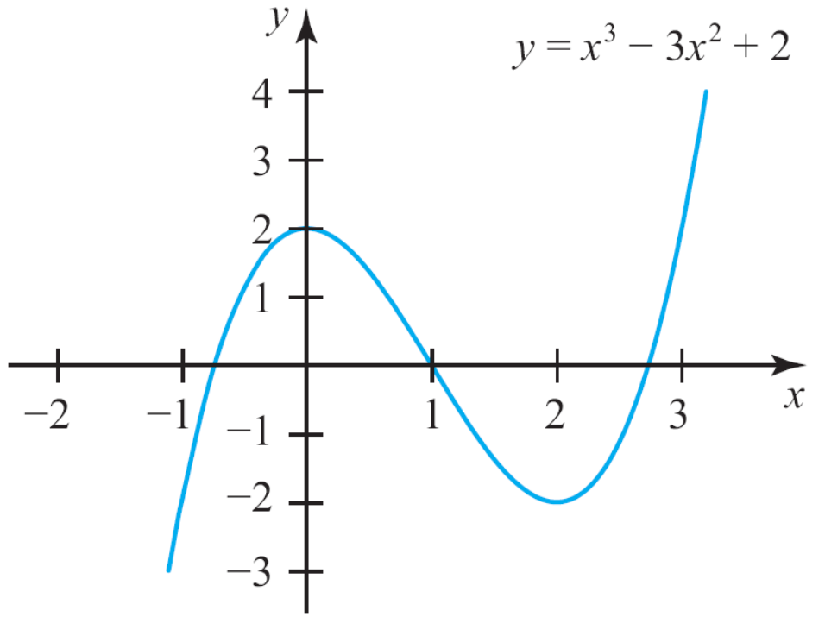
例題 1－解
總結f 在( −∞, 0) 和(2, ∞) 是遞增，並且在(0, 2) 是遞減。f 的圖形展示於圖4.23。
圖4.23
f 在( −∞, 0) 遞增，在(0, 2) 遞減，在(2, ∞) 遞增
Tan/微積分-Ch4.3-p173~174

Slide 13
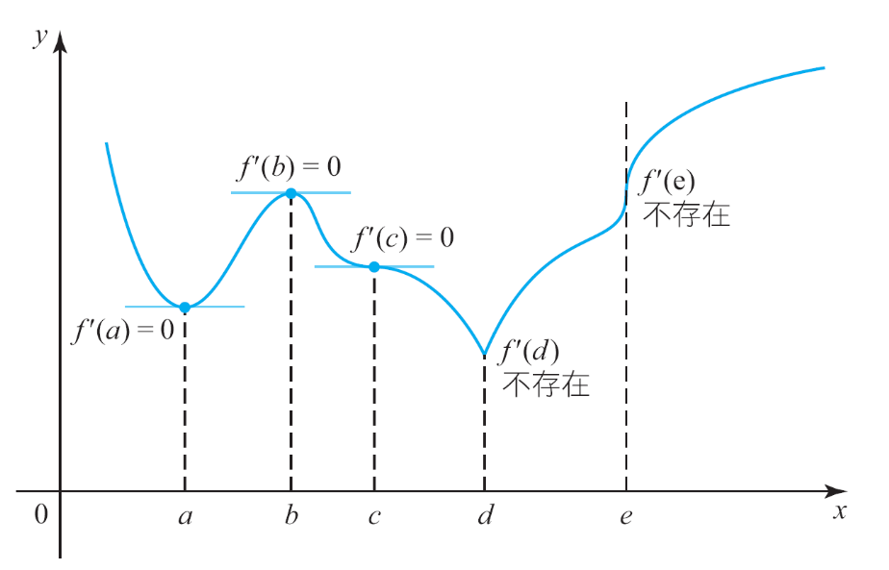
求函數的相對極值
現在我們將見識到函數f 的導數如何用來求f 的相對極值。
假如檢視圖4.26，
將發現f 的圖形在
b 處的相對極大值
之左邊漸升（rising）
並在它右邊漸降
（falling）。
圖4.26
a, b, c, d 和e 是f 的臨界點，然而只有a, b 和d 漸升到極值
Tan/微積分-Ch4.3-p174

Slide 14
求函數的相對極值
同樣地，在f 的相對極小值發生處（a 和d），我們會發現f 的圖形在這些臨界點左邊漸降並且在它們的右邊漸升。
最後觀察到圖形f 在臨界點c 和e 處的變化，這些點並沒有漸升到相對極值。
注意f 在這些臨界點的兩邊不是遞增就是遞減。
Tan/微積分-Ch4.3-p174

Slide 15
求函數的相對極值
這些討論引導到下面的定理。
定理2 第一階導數檢驗
令c 是連續函數f 在區間(a, b) 的臨界點，並且假設f 在(a, b) 內除了可能是c 本身以外每一數都可微分。
a. 假如f ' (x) 在(a, c) 大於0，並且f ' (x) 在(c, b) 小於0，則f
在c處有相對極大值（圖4.27a）。
b. 假如f ' (x)在(a, c) 小於0，並且f ' (x) 在(c, b) 大於0，則f
在c處有相對極小值（圖4.27b）。
c. 假如f ' (x) 在(a, c) 和在(c, b) 有相同的符號，則f 在c 處
沒有相對極值（圖4.27c）
Tan/微積分-Ch4.3-p174~175

Slide 16
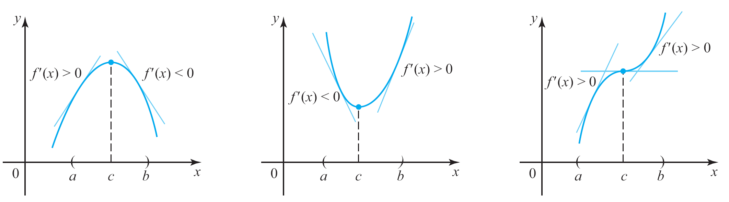
求函數的相對極值
(a) 相對極大值在c 處
(b) 相對極小值在c 處
(c) c 處沒有相對極值
圖4.27
Tan/微積分-Ch4.3-p175

Slide 17
求函數的相對極值
在定理2 的基礎下，得到下面求連續函數的相對極值的步驟。
求函數的相對極值
1. 求f 的臨界點。
2. 決定f ' (x) 在每一個臨界點的左邊和右邊的符號。
a. 若f 經過臨界點c，f ' (x) 的符號由正變負，則f (c) 是
相對極大值。
b. 若f 經過臨界點c，f ' (x) 的符號由負變正，則f (c) 是
相對極小值。
c. 若f 經過臨界點c，f ' (x) 的符號並沒有變號，則f (c)
不是相對極值。
Tan/微積分-Ch4.3-p175

Slide 18
例題 3
求f (x) = x⁴ – 4x³ + 12的相對極值。
解：
f 的導數
f ′(x) = 4x³ – 12x²
= 4x²(x – 3)
是處處連續。
因此，f ' 的零點0 和3 是f 僅有的臨界點。
Tan/微積分-Ch4.3-p176

Slide 19
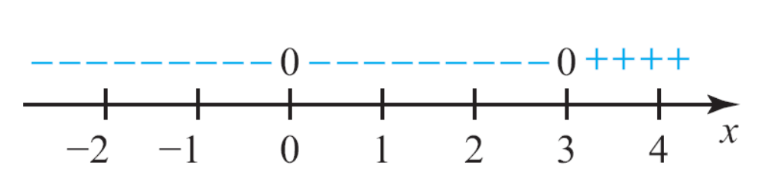
例題 3－解
圖4.28 是f ' 符號的示意圖。
因為f ' 在( −∞, 0) 和(0, 3) 的符號相同，由第一階導數檢驗得知f 在0 處並無相對極值。
又當圖形經過3 處，f ' 的符號由正變負，所以f 在3 處確實下降到它的相對極小值。
圖4.28 f ' 符號的示意圖
Tan/微積分-Ch4.3-p

Slide 20
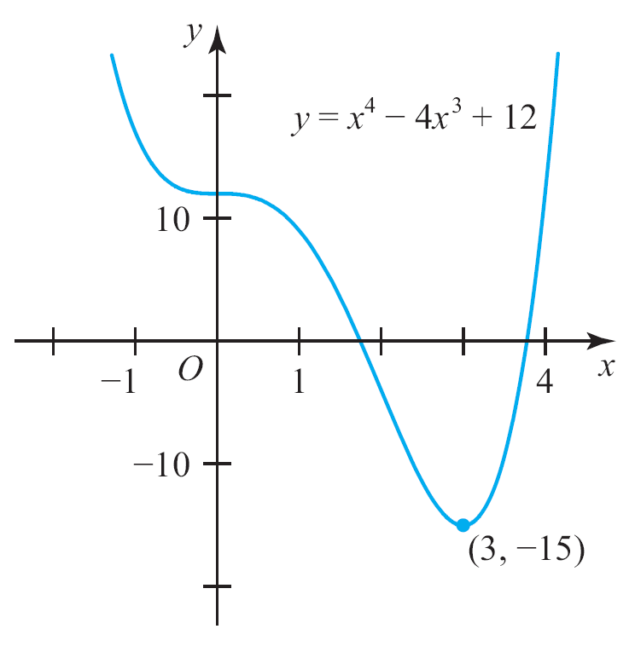
例題 3－解
f 的相對極小值是f (3) = – 15。
圖4.29 f 的圖形確定此結果是對的。
圖4.29 f 的圖形
Tan/微積分-Ch4.3-p176

